Slide 1


НАМ ДОВЕРЯЮТ САМОЕ ЦЕННОЕ С 1965 ГОДА

Slide 2

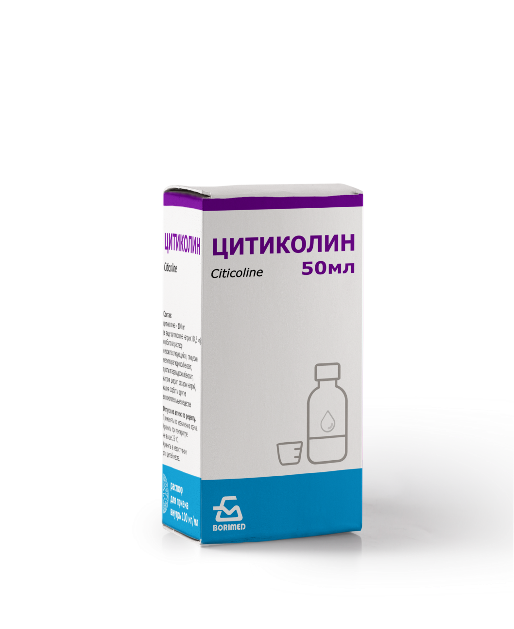

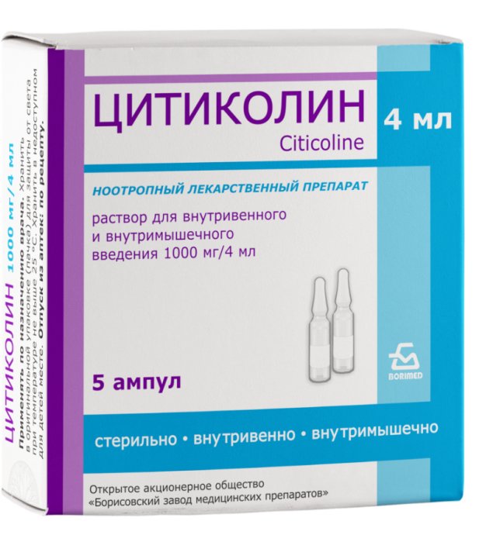

Цитиколин –
современный ноотроп с доказанной эффективностью

Slide 3


Цитиколин раствор для внутривенного и внутримышечного введения 1000 мг/4 мл №5
Ноотропный препарат
для улучшения когнитивных функций
и восстановления после инсультов
и черепно-мозговых травм
Включен в Республиканский формуляр лекарственных средств

Slide 4

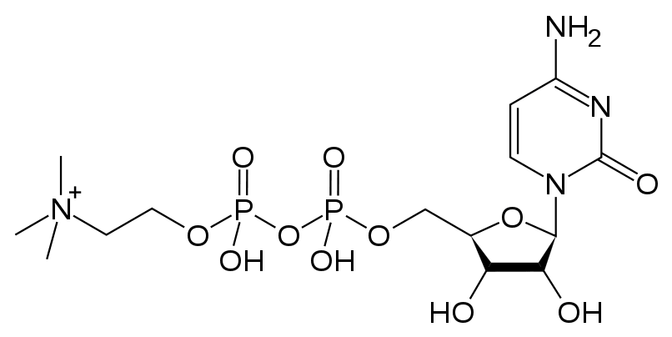
Молекула Цитиколина
Цитиколин представляет собой соединение, которое в норме присутствует во всех клетках человеческого организма.
Цитиколин состоит из цитидина и холина, связанных дифосфатным мостиком, и является необходимым промежуточным соединением в синтезе фосфатидилхолина – основного мозгового фосфолипида в пути синтеза фосфолипидов клеточных мембран.
цитидин
холин
Комбинированное применение нейропротекторов в терапии цереброваскулярных заболеваний, М.В.Путилина

Slide 5
Механизм действия Цитиколина
Нейропротекция
Нейрорепарация
Защищает мембраны нервных клеток от повреждения
Снижает уровень «плохих» медиаторов (например, глутамат) и повышает уровень «хороших» (ацетилхолин, допамин)
Ингибирует перекисное окисление липидов
Препятствует накоплению бета-амилоида (накопление β-амилоидных бляшек в ткани мозга – одно из основных патоморфологических проявлений болезни Альцгеймера)
Ингибирует апоптоз (гибель клеток)
Стимулирует ангиогенез (процесс образования новых кровеносных сосудов)
Усиливает нейрогенез (процесс образования новых нервных клеток)
Усиливает глиогенез (увеличение пролиферации и дифференцировки астроглиальных клеток) и др.
Цитиколин: механизм действия и клиническая эффективность при лечении ишемического инсульта, хронических цереброваскулярных расстройств и травматического повреждения головного мозга, А.В.Савустьяненко (International neurological journal)

Slide 6
Доказательная база: Цитиколин
124
PubMed
124 рандомизированных клинических исследования и метаанализа
4
COCHRANE
4 метаанализа
Общее число пациентов,
включенных в различные исследования эффективности, составляет около 12 000
12 000
История применения препарата Цитиколин насчитывает более 50 лет. Цитиколин был синтезирован в 1956г. и с тех пор активно исследуется как перспективное лекарственное средство для терапии неврологических расстройств. Первое многоцентровое контролируемое исследование было проведено в 1988 г. в Японии, которое детально исследовало действие цитиколина при инфаркте головного мозга. В последующем, крупные многоцентровые плацебо-контролируемые двойные слепые исследования по изучению эффективности и безопасности цитиколина при ишемическом инсульте начинают проводиться в США, а в начале XXI века многоцентровые клинические исследования выходят уже на международный уровень.
https://mediqlab.com/drugs/f1a1bada-c3db-4f4f-85a2-8bd9f589ac90

Slide 7


Показания к применению (согласно инструкции)
Лечение неврологических и когнитивных нарушений, связанных с инсультом
Лечение неврологических и когнитивных нарушений, связанных с травматическим повреждением головного мозга

Slide 8


Показания к применению
Когнитивные и поведенческие нарушения при дегенеративных и сосудистых заболеваниях головного мозга
Ишемический инсульт (острый период) в составе комплексной терапии
Ишемический и геморрагический инсульт (восстановительный период)
Черепно-мозговая травма (острый (в составе комплексной терапии) и восстановительный период)

Slide 9
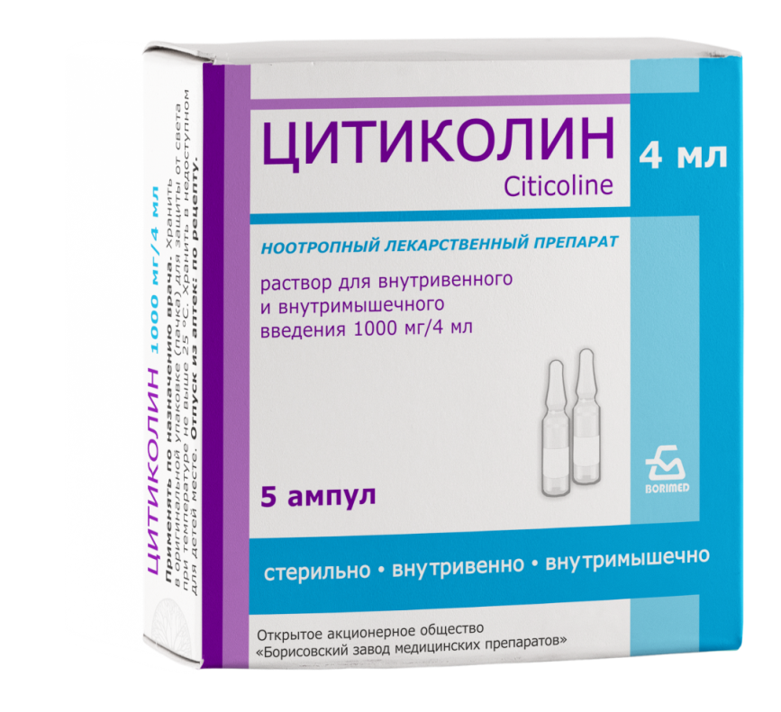
Режим дозирования
Взрослые
Рекомендуемая доза от 500 мг (2 мл) до 2 000 мг (8 мл) в сутки в зависимости от тяжести симптоматики
Дети
Препарат следует применять только в том случае, если ожидаемая терапевтическая польза превышает любой возможный риск (после консультации врача)

Slide 10
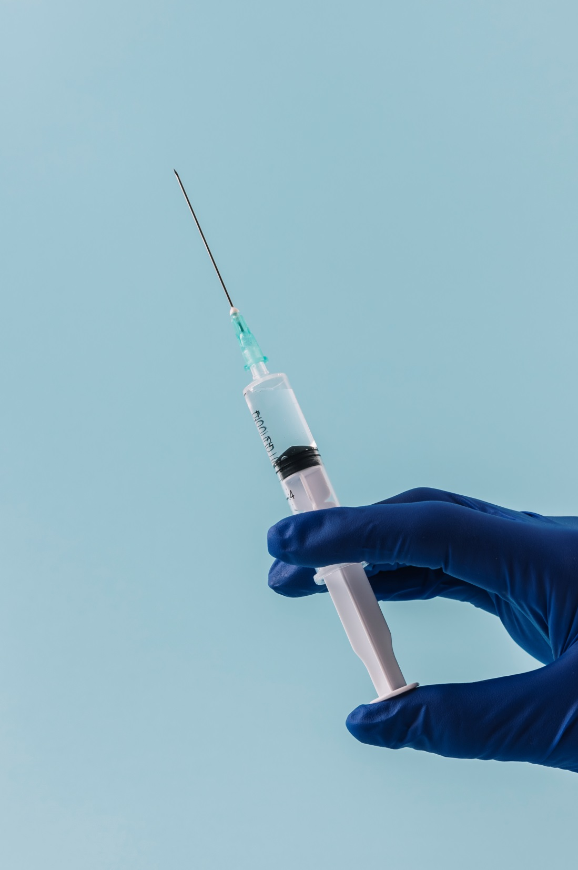
Способы введения
внутримышечно
следует избегать повторного введения препарата в одно и то же место
внутривенно медленно
от 3 до 5 минут в зависимости от вводимой дозы
внутривенная капельная инфузия
скорость введения – 40-60 капель в минуту
Совместим со всеми видами изотонических физиологических растворов для внутривенного введения и раствором глюкозы

Slide 11

Цитиколин раствор для приема внутрь 100 мг/мл во флаконе 50 мл
По решению лечащего врача возможен переход на пероральные формы препарата Цитиколин
! Цитиколин обладает высокой биодоступностью как при пероральном, так и инъекционном введении.
После всасывания распадается на холин и цитидин, легко проникающие через гематоэнцефалический барьер (ГЭБ), распределяется в структурах головного мозга с быстрым внедрением холина в структурные фосфолипиды и цитидина — в цитидиновые нуклеотиды и нуклеиновые кислоты.
Комбинированное применение нейропротекторов в терапии цереброваскулярных заболеваний, М.В.Путилина

Slide 12


Применение препарата Цитиколин, раствор для внутривенного и внутримышечного введения 1000 мг/4 мл регламентировано Клиническими протоколами:
«Оказание медицинской помощи пациентам с органическими, включая симптоматические, психическими расстройствами (взрослое и детское население)» (Постановление МЗ РБ от 08.11.2022 №108 «Об утверждении клинических протоколов») и «Диагностика, лечение и медицинская профилактика инфаркта мозга (детское население)» (Постановление МЗ РБ от 31.07.2024 №127 «Об утверждении клинического протокола»)

Slide 13
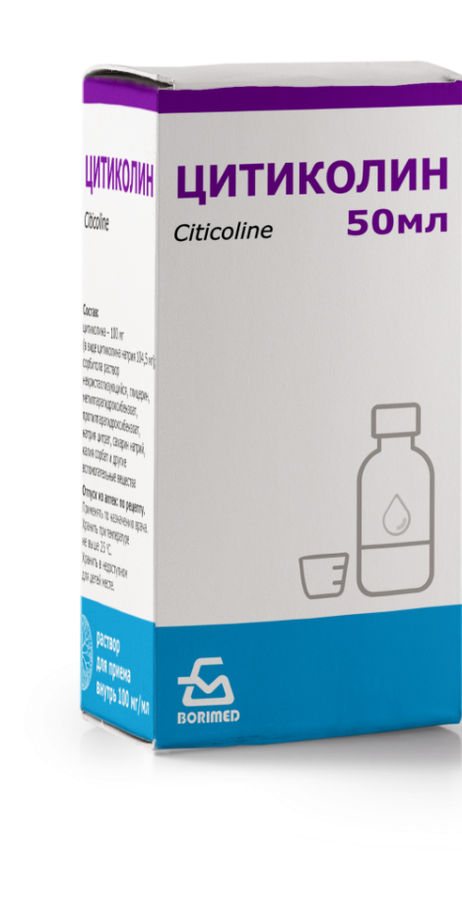
Применение препарата Цитиколин, раствор для приема внутрь 100 мг/мл регламентировано
Клиническими протоколами:
«Диагностика и лечение пациентов с заболеваниями нервной системы (детское население)» (Постановление МЗ РБ от 12.04.2023 №53 «Об утверждении клинического протокола») и «Диагностика, лечение и медицинская профилактика инфаркта мозга (детское население)» (Постановление МЗ РБ от 31.07.2024 №127 «Об утверждении клинического протокола»)

Slide 14
Спасибо за внимание!

